Slide 1
Objeto de Aprendizagem no Apoio ao Ensino de Lógica Computacional
Luciana Mieko Sunano

Slide 2
OBJETIVO GERAL
Arquitetar e implementar um objeto de aprendizagem de apoio ao professor no ensino da lógica computacional e conceitos de algoritmo, através de analogias.

Slide 3
O QUE É UM OBJETO DE APRENDIZAGEM?
“O objeto de aprendizagem é definido como qualquer entidade, que pode ser utilizada, reutilizada ou referenciada durante o aprendizado apoiado por computador. Ele pode conter simples elementos como um texto ou um vídeo. Ou ainda, ele pode ser um hipertexto, um curso ou até mesmo uma animação com áudio e recursos mais complexos”
(IEEE, 2000 apud TAROUCO et al., 2006, p. 2).

Slide 4
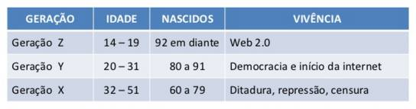
PROBLEMAS
“Nossos alunos mudaram radicalmente. Os alunos de hoje não são os mesmos para os quais o nosso sistema educacional foi criado” (PRENSKY, 2001, p. 01).
NATIVOS DIGITAIS x IMIGRANTES DIGITAIS

Slide 5
PROBLEMAS
Na educação básica
Resolver problemas genéricos e compreender conceitos¹ abstratos.
Em cursos de computação
Resolver problemas genéricos e compreender conceitos abstratos.
Dificuldade no aprendizado de conceitos necessários para² programar, como Lógica e Algoritmo.
Grande evasão de alunos em cursos de Computação²
Notes:
1- (BLIKSTEIN, 2008; HINTERHOLZ; CRUZ, 2015)
2- (GIRAFFA; MORA, 2013)

Slide 6
JUSTIFICATIVA
Uma ferramenta que:
É de fácil acesso.
É lúdica.
Ensina conceitos abstratos através de analogias.
Pode ser usada desde a Educação Básica até a Educação Superior.

Slide 7
JUSTIFICATIVA
Desenvolvimento do raciocínio lógico desde cedo.
Aluno de Computação entra na Faculdade mais preparado.
Menor dificuldade em conceitos básicos ligados a programação.
Menor número de reprovas em disciplinas de programação.
Redução no índice de evasão de alunos.
Notes:
No segundo tópico falar que o AO pode ser usado no início do curso

Slide 8
O PENSAMENTO COMPUTACIONAL
“O raciocínio lógico e o pensamento computacional deveriam ser ensinados desde cedo, pois aumentam a capacidade de dedução e conclusão de problemas” (SICA, 2011).
Notes:
E como solução dessas deficiências

Slide 9
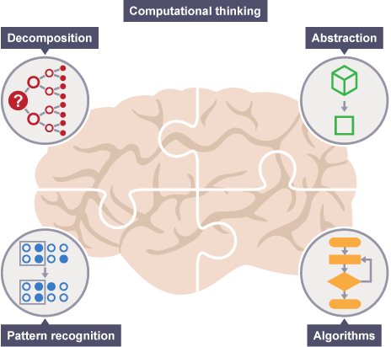
Decomposição fragmentar um sistema ou problema muito complexo em partes menores e mais gerenciáveis.
PENSAMENTO
COMPUTACIONAL
Abstração:
focar apenas em informações de extrema imporância, ignorando os detalhes que forem irrelevantes.
Reconhecimento de padrões:
procurar por semelhanças entre problemas distintos.
Algoritmos:
desenvolver uma solução passo-a-passo para o problema ou desenvolver as regras a serem seguidas para alcançar a resolução do problema.
Notes:
Segundo o Bitesize, uma ferramenta online de suporte ao estudo de alunos do Reino Unido, criada pela BBC

Slide 10
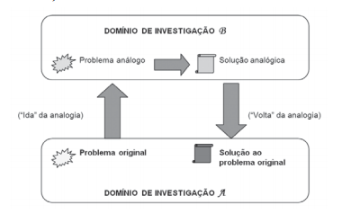
A ANALOGIA
Notes:
E como solução dessas deficiências

Slide 11
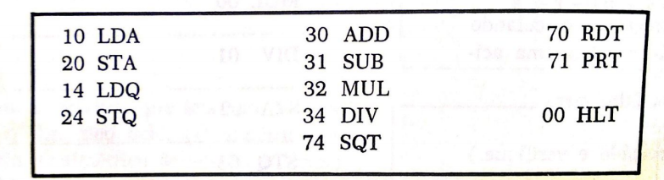
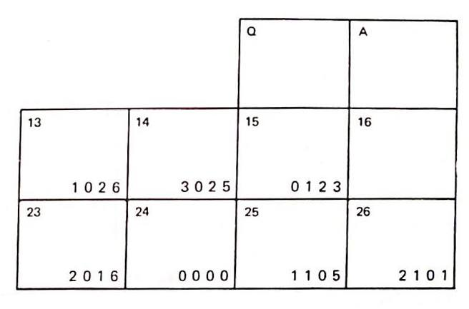

BASEAMENTO PARA A ANALOGIA
Notes:
Introdução à programação de Computadores CRAWFORD JR., COPP (1974)

Slide 12
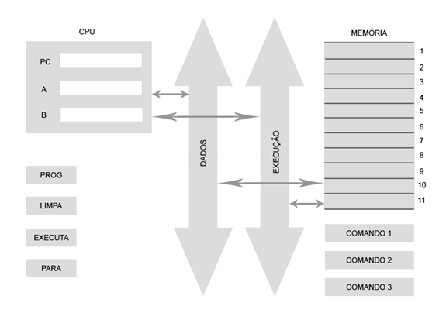
PRIMEIRO PROTÓTIPO DE ANALOGIA
Notes:
Entretanto, este protótipo inicial pode ser intimidador, caso o usuário não esteja familiarizado com os termos utilizados nessa analogia

Slide 13
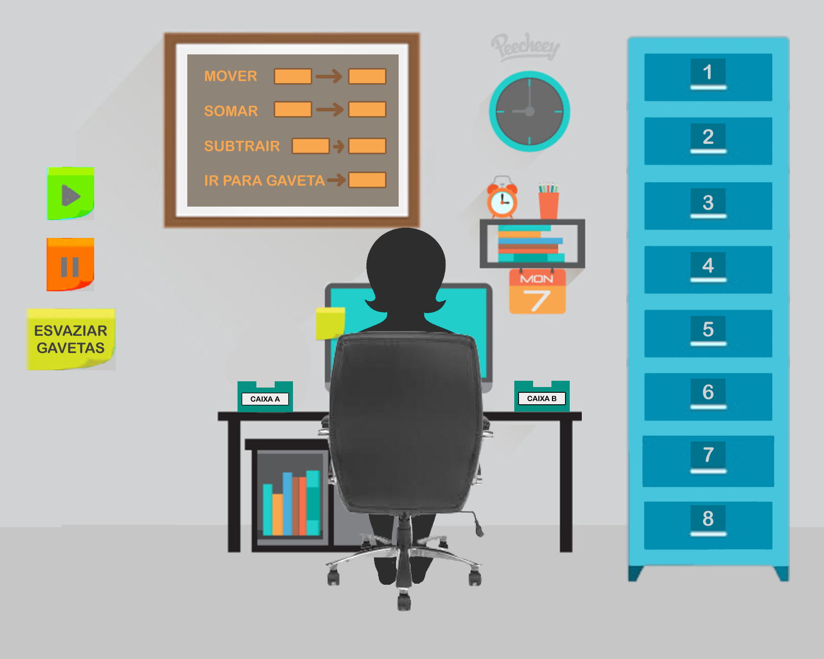
PROTÓTIPO DE ANALOGIA 2.0

Slide 14

MESA DE TRABALHO DO PROTÓTIPO 2.0
Notes:
Lembrar que como

Slide 15




LINGUAGENS UTILIZADAS

Slide 16
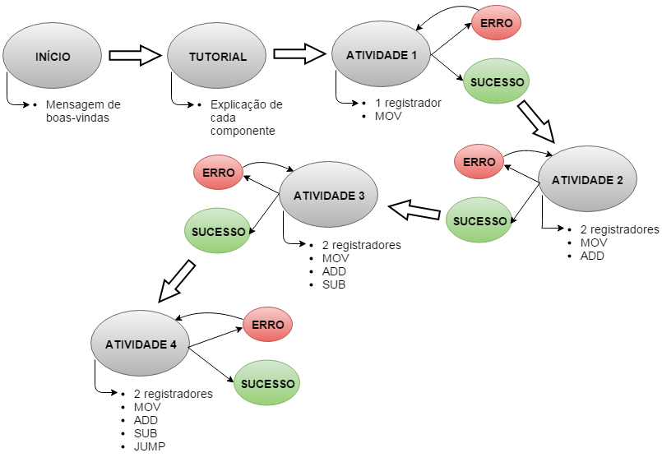
AS ATIVIDADES DO OBJETO DE APRENDIZAGEM
1ª atividade: MOVER.
2ª atividade: SOMAR.
3ª atividade: SUBTRAIR.
4ª atividade: PULAR.
Notes:
Antes de entrar no vídeo, falar que o OA é um PROTÓTIPO que foi implementado sem o conteúdo gráfico da analogia

Slide 17
CONSIDERAÇÕES FINAIS
“Se você não consegue explicar algo de forma simples,
você não entendeu suficientemente bem.”
Albert Einstein

Slide 18
OBRIGADA
Luciana Mieko Sunano
lusunano@gmail.com

